Slide 1
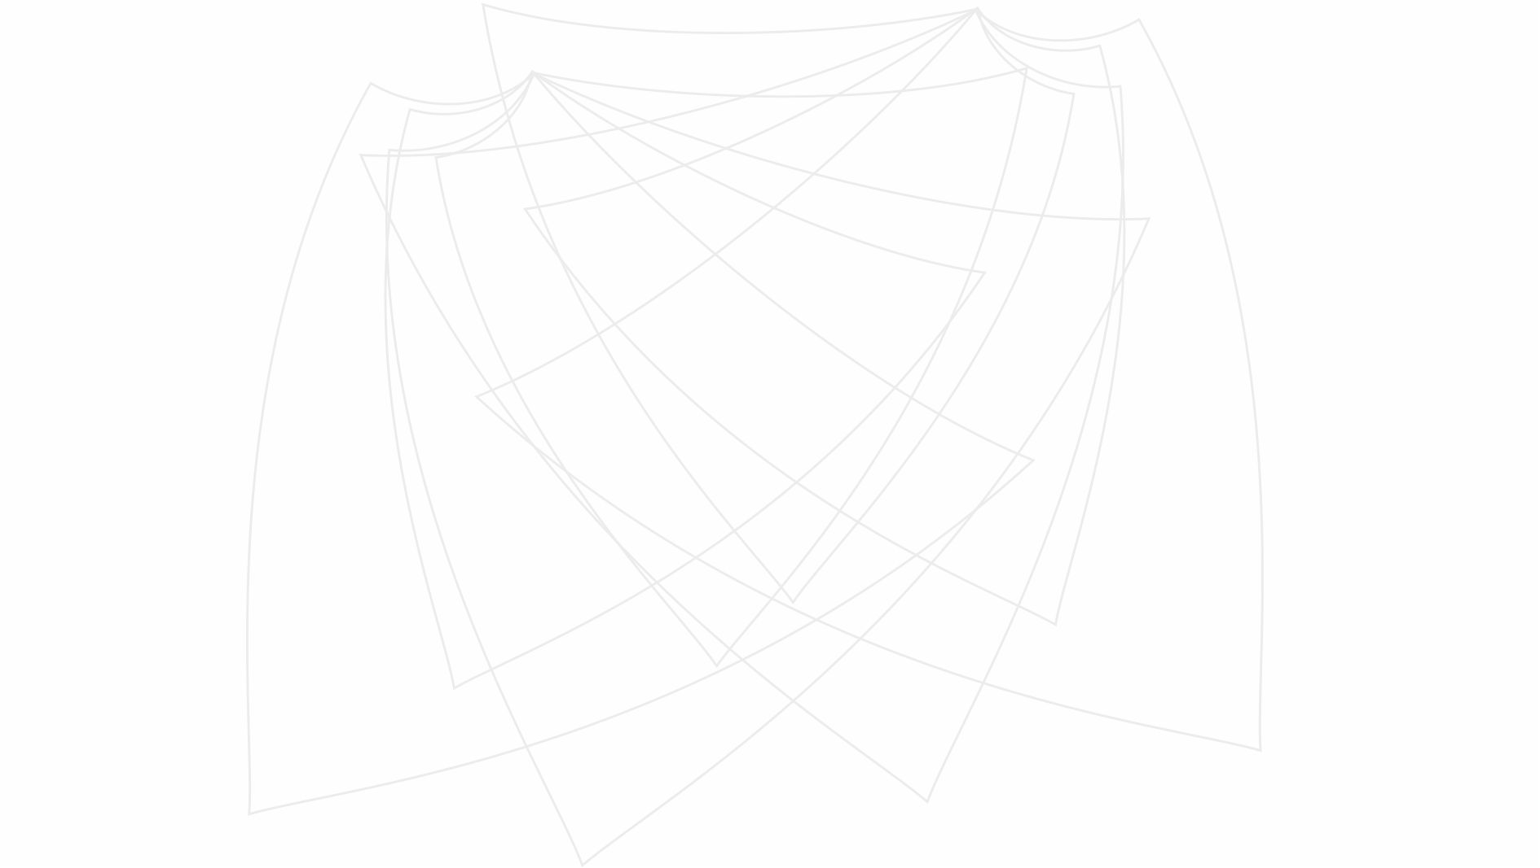

Slide 2
Realita je mezioborová
Boris Cvek, Institut sociálního zdraví (OUSHI) na CMTF

Slide 3
CHEMIE
Už od základní školy zájem o fyziku a zejména chemii.
Na gymnáziu jsem se mimo výuku více věnoval filozofii a světové klasické beletrii, což pak pokračovalo na univerzitě během studií chemie a vyústilo ve vydávání literárního časopisu TÉMA na internetu v letech 2003-2008 – ve výuce hlavní zájem byla chemie a (anorganickou) chemii jsem taky šel studovat.
1994-2000 magisterské studium chemie, 2000-2006 doktorské studium chemie na Univerzitě Palackého.
Dizertace byla zaměřena na syntézu tzv. koordinačních sloučenin neboli komplexů. Jde o sloučeniny kovů s různými molekulami, často organickými. Mým cílem bylo syntetizovat nové látky a popsat jejich strukturu.

Slide 4
CHEMIE
Pro forma jsem potřeboval před odevzdáním dizertace najít nějaké čistě potenciální použití tohoto typu látek v reálném světě a překvapilo mne, jak široce jsou zkoumány medicínské aplikace:
pro léčbu AIDS (dokonce proběhly klinické testy), rakoviny (také klinické testy), zánětů, viróz atd.
Poprvé v životě jsem se dozvěděl o existenci léku antabus, používaného proti alkoholismu. Účinná látka v tomto léku je tzv. disulfiram.

Slide 5
CHEMIE
Biologické experimenty s disulfiramem (přidá se k buňkám a sleduje se, co se s nimi děje) velmi často používaly směs disulfiramu a roztoku měďnatých nebo jiných kovových iontů, což z chemického hlediska představovalo velký problém:
Jaká chemická látka tedy vlastně způsobuje pozorovaný efekt? Tento chemický problém biology ale vůbec nezajímal.
Začal mne zajímat konkrétně účinek disulfiramu na tzv. proteazom. Jaká chemická látka spojená s přidáním disulfiramu k buňkám ho dokáže zastavit? To by mohlo vysvětlit protinádorovou aktivitu disulfiramu.
Pohled z jiného oboru na něco, co je běžnou rutinou, může odkrýt systémový problém, k němuž jsou lidé v daném oboru slepí.

Slide 6
BIOLOGIE
Ještě v roce 2005 jsem vůbec netušil, co je to proteazom. Během roku 2006 jsem načetl tolik literatury, že jsem se stal na toto biologické téma expertem a publikovali mi shrnutí problematiky interakce disulfiramu s proteazomem v Current Pharmaceutical Design.

Slide 7
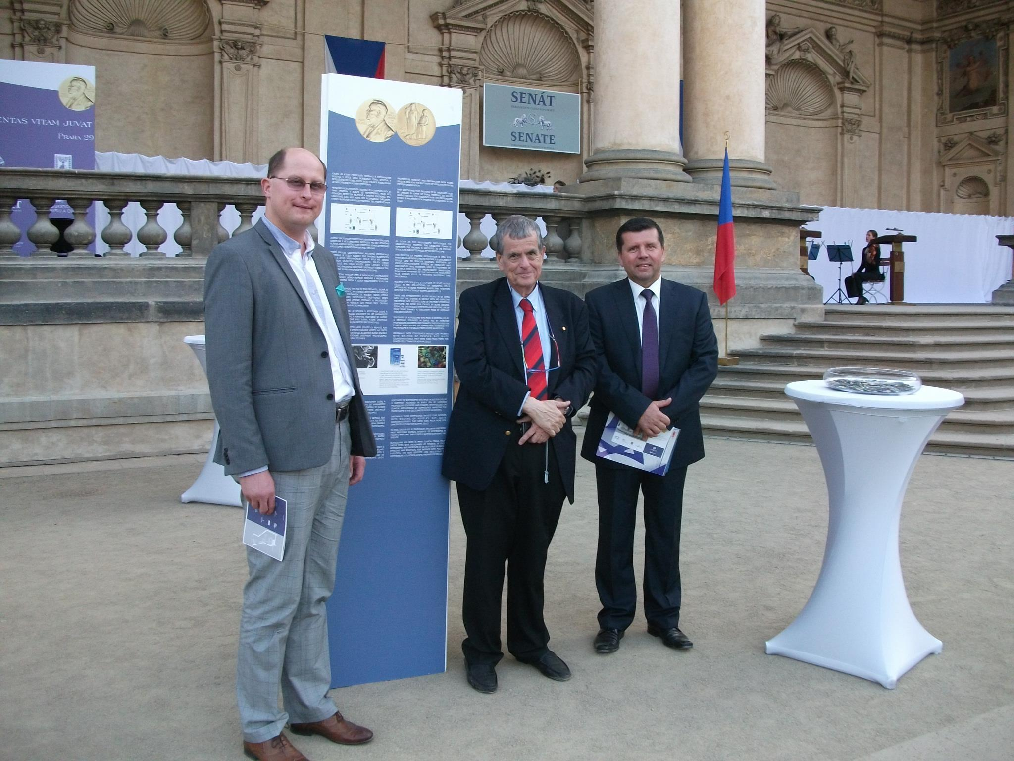
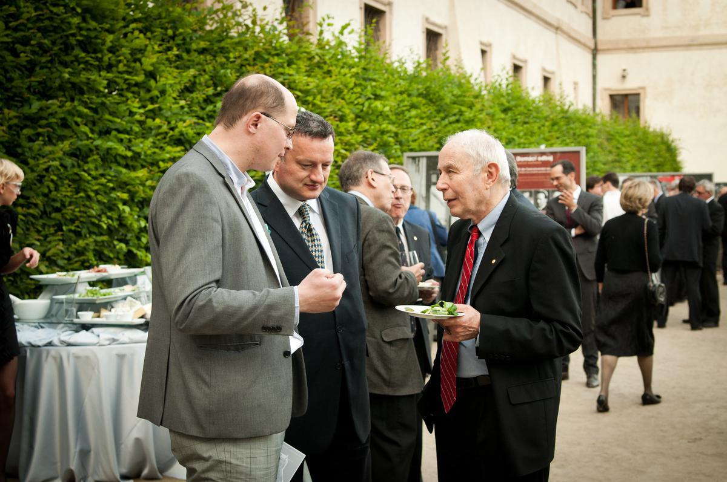
Setkání s nobelisty Aaronem Ciechanoverem a Avramem Hershkem (Praha 2012).

Slide 8
BIOLOGIE
Osud mnoha bílkovin v buňce lze přirovnat k divadelnímu jevišti: přijdou (syntéza nové molekuly), zahrají svou roli (funkce v buňce) a potom zase musejí odejít (zničení té molekuly, její tzv. degradace).
K degradaci bílkovin slouží v buňce složitý útvar, jemuž se říká proteazom. Útvar se podobá popelnici se dvěma víky. Molekula, která má být v popelnici zlikvidována, musí být nejprve označena značkou, potom následuje zachycení víkem, kde je značka odstraněna a molekula rozpletena, aby mohla vstoupit k likvidaci do těla popelnice.
Ve svém článku jsem přišel s dvěma tezemi: 1. účinnou látkou, která blokuje proteazom, není disulfiram, ale jeho sloučenina s mědí (CuET), 2. tato sloučenina nepůsobí na tělo popelnice, ale na její víko.

Slide 9
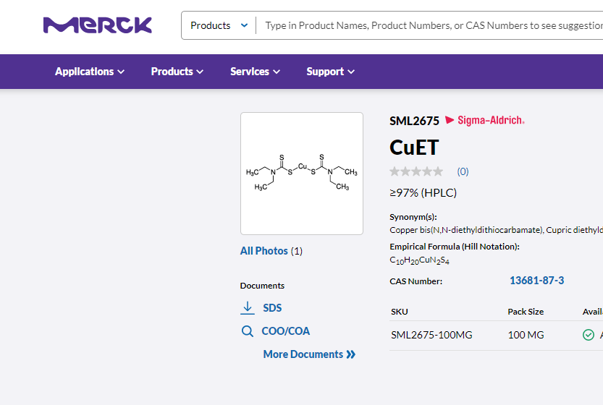
Zkratku CuET (původně CuEt) jsem vymyslel v létě roku 2006, když jsem si označoval na zkumavkách sérii syntetizovaných komplexů:
ZnEt, NiEt, CuEt vs.
ZnBz, NiBz, CuBz

Slide 10
BIOLOGIE
Neváhal jsem kontaktovat prof. Doua v Detroitu pomocí obyčejného e-mailu. Okamžitě byl ochoten měřit aktivitu CuET vůči proteazomu. V roce 2008 jsme publikovali společný článek v Journal of Medicinal Chemistry. V článku byl podán nepřímý důkaz, že by moje teorie mohla být správná. Spolupráce pak trvala mnoho let. V roce 2011 a 2014 jsem byl u Doua na krátkých návštěvách, v letech 2012-2013 tam byli na stážích studenti, kteří pracovali na tématu disulfiram vs. proteazom (Zdeněk Škrott tam naměřil první klíčová data pro náš článek v Nature).
Také v létě 2007 jsem (opět pomocí obyčejného e-mailu) kontaktoval prof. Deshaiese na Caltechu, jehož tým byl objevitelem existence bílkoviny ve víku proteazomu, o niž jsem si myslel, že by měla být cílem CuET. Byl ochoten mou hypotézu testovat a trvalo 5 let, než ji vyvrátil.

Slide 11
BIOLOGIE
Bylo třeba zjistit 1. zda CuET skutečně existuje v těle, když člověk požije disulfiram (existuje), 2. zda v koncentraci, dosažitelné v těle, dokáže zabíjet nádorové buňky ve zkumavce i v myších (dokáže), 3. jak to vlastně dělá, když to není přes víko proteazomu.
Díky experimentům Zdeňka Škrotta pod vedením Jiřího Bártka a Martina Mistríka v Olomouci se ukázala úplně nová, nečekaná věc: CuET velmi silně blokuje degradaci bílkovin tak, že po jejich označení jim brání dostat se k proteazomu. Jde o naprosto unikátní mechanismus, do té doby netušený.
Celý výzkum byl zahájen hypotézou, kterou jsem vyvinul v roce 2006, její ověřování přineslo poznatky, které byly motivací pro další zkoumání i poté, co byla vyvrácena. Výsledkem byl neočekávaný objev.

Slide 12
Nature 2017

Slide 13
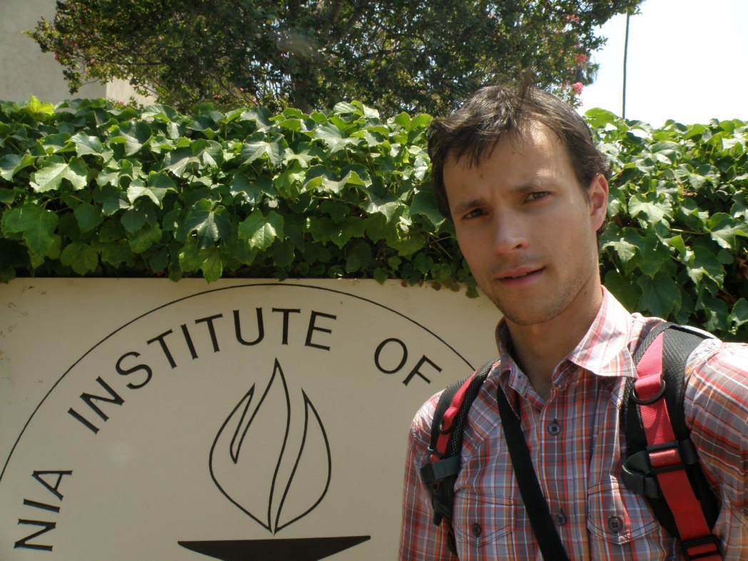
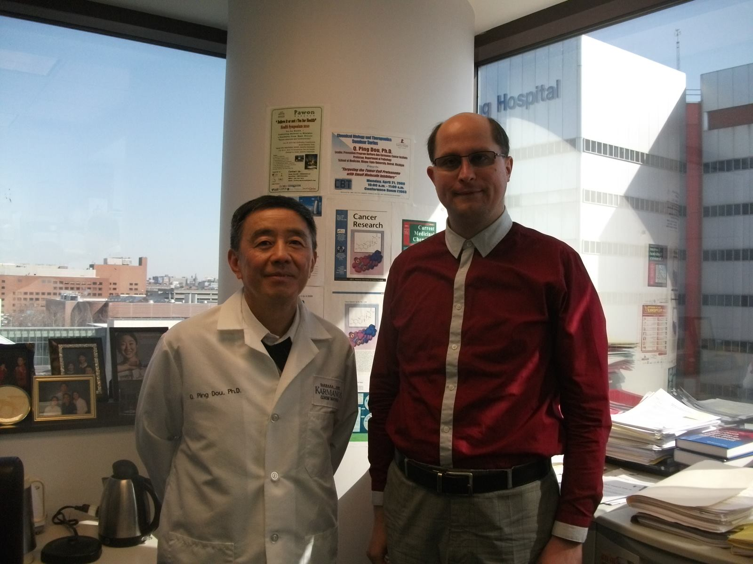
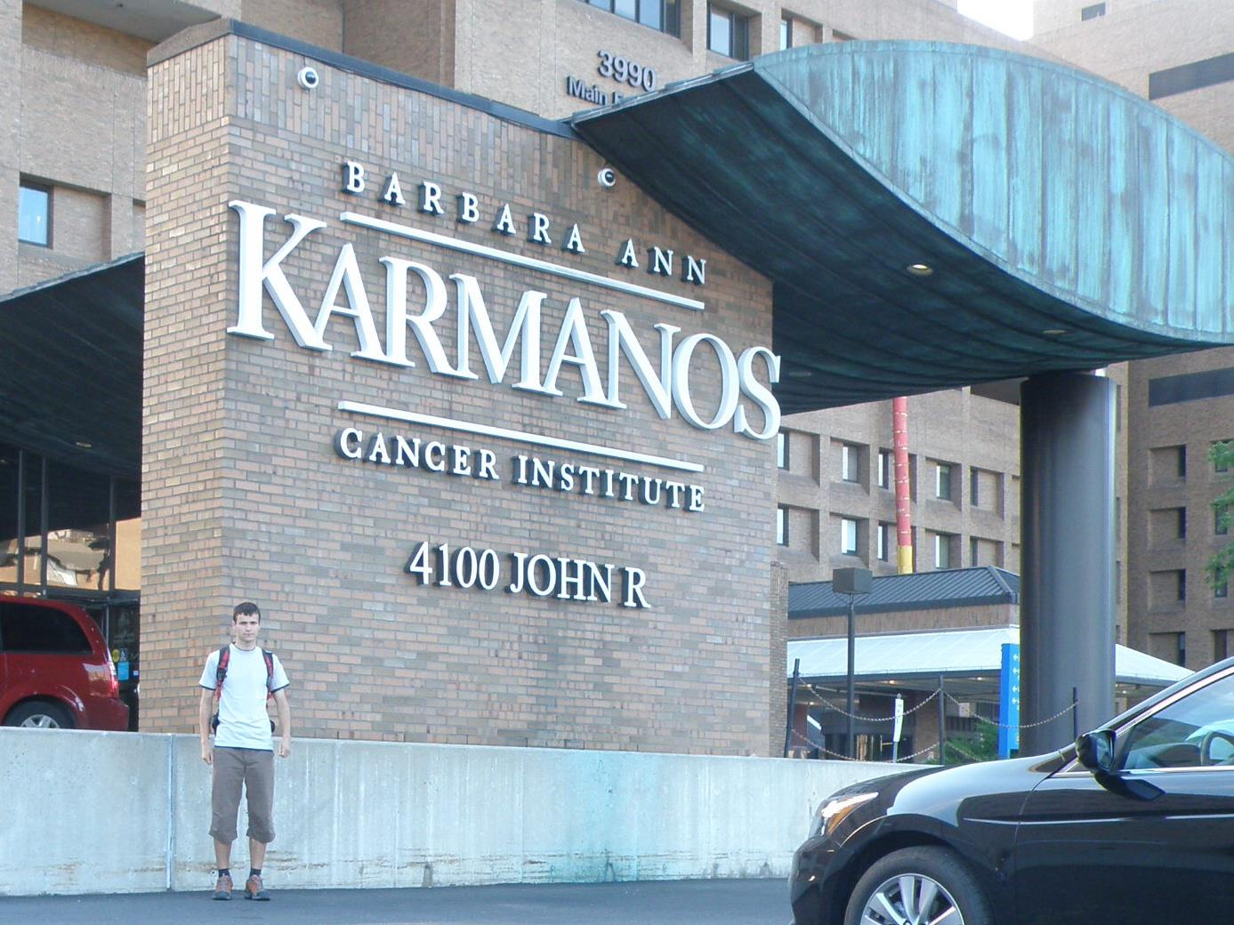
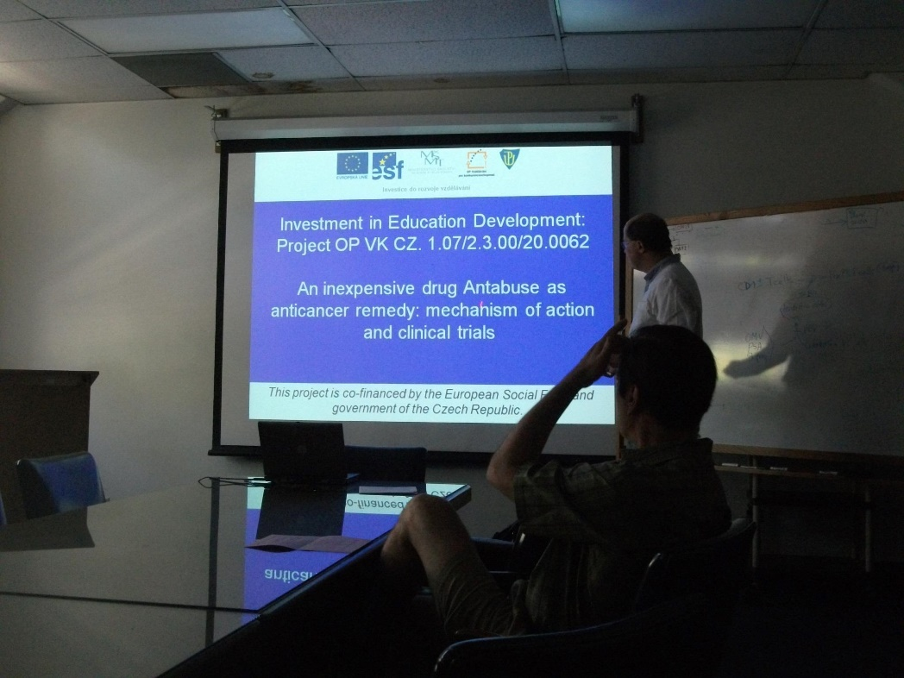

Slide 14
MEDICÍNA
Už od roku 2006 jsem pátral v odborné literatuře (obecně obrovská důležitost rešeršní činnosti) po tom, co je vlastně známo o klinické aktivitě disulfiramu proti rakovině. Musel jsem se naučit, co jsou to klinické testy, jakou evidenci o účinnosti léku z nich lze dostat atd.
Modelovým příběhem mi byl bortezomib: látka, která umí blokovat tělo proteazomu a o níž se souhrou náhod ukázalo, že výrazně pomáhá lidem s mnohočetným myelomem. Bortezomib byl v roce 2003 povolen úřady pro léčbu této nemoci pod názvem Velcade. Byl jsem naprosto fascinován tímto příběhem – důležitost dějin medicíny a vědy vůbec.
Abych se ujistil, že problematice klinických testů a aplikace léků v klinice rozumím, napsal jsem rozsáhlý odborný článek o klinických testech právě bortezomibu, který byl publikován v roce 2012 v Progress in Molecular Biology & Translational Science.

Slide 15
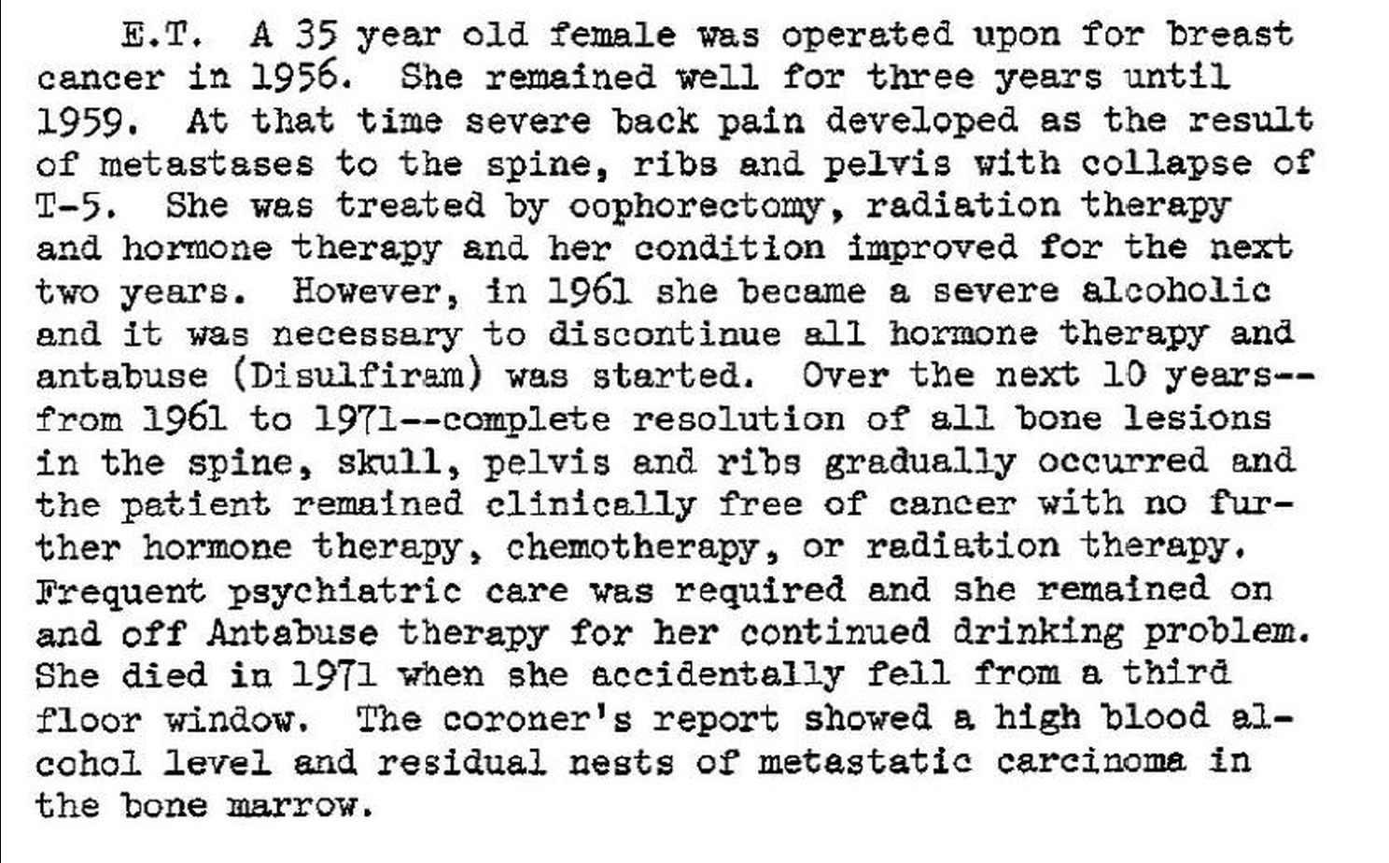
E
E . F. Lewison:
Spontaneous regression of breast cancer.
Prog. Clin. Biol. Res.
1977;12:47-53.
(Johns Hopkins University)

Slide 16
MEDICÍNA
V roce 1993 byl publikován klinický test látky, zvané ditiokarb. Tato látka byla v 80. letech považována za schopnou povzbuzovat imunitu, což se pak ukázalo jako omyl. Mezitím ale byla jako imunostimulant použita v randomizovaném, zaslepeném klinickém testu u pacientek s rizikovou rakovinou prsu. Po pěti letech se přežití v obou skupinách (chemo plus placebo vs. chemo + ditiocarb) lišilo takto: 55% vs. 81%.
Tento klinický test byl zapomenut s tím, jak byla vyvrácena schopnost ditiokarbu stimulovat imunitu. Vůbec se také netušilo, že ditiokarb má něco společného s disulfiramem: je to jeho metabolit. Na tento fakt i na velmi nízké dávkování ditiokarbu v tomto klinickém testu (podávalo se ho asi 4krát méně, než je běžná dávka disulfiramu v léčbě alkoholismu) jsem upozornil až já v roce 2013 v British Journal of Cancer.

Slide 17
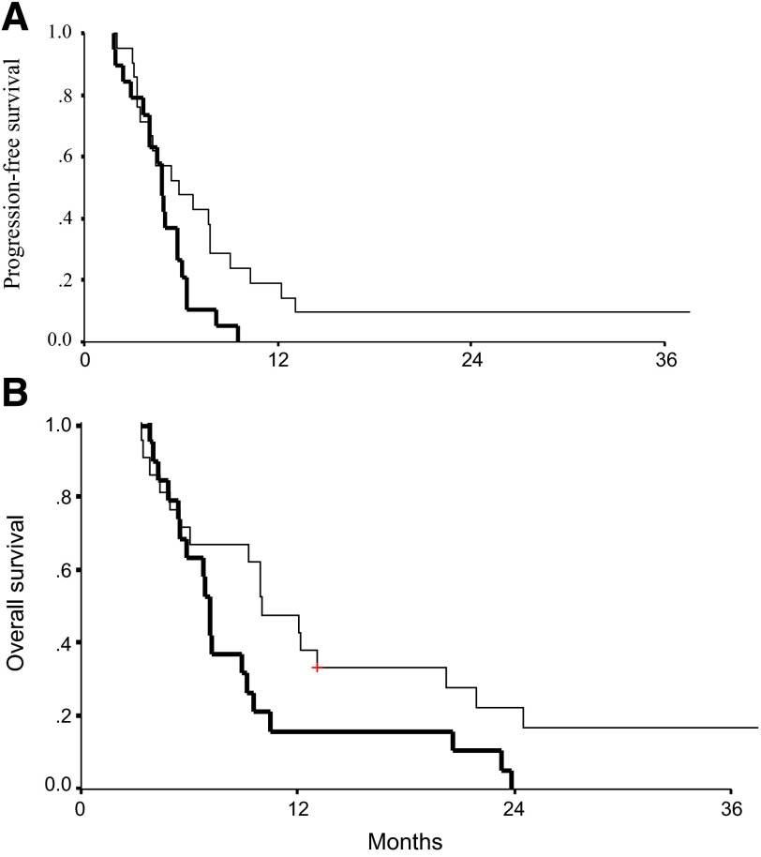
MEDICÍNA
Někdy od roku 2009 jsem byl v kontaktu s prof. Nechushtanem z Izraele (dokonce i telefonicky), který vedl randomizovaný, zaslepený klinický test disulfiramu u lidí, kteří měli metastazující rakovinu plic. Zpočátku se zdálo, že tento test nebude nikdy dokončen (otázka peněz pro léky bez patentů), ale nakonec se v roce 2015 objevily výsledky v časopise The Oncologist.

Slide 18
ZDRAVOTNICTVÍ
Představa, že účinný lék proti rakovině je běžně dostupný v lékárnách za pár korun (asi tisíc korun za 50 tablet), byla a je pro mne naprosto fascinující. Proč to nejde?
Klinické testy, které prokáží účinnost léku proti nemoci (tzv. třetí fáze testování), stojí miliony dolarů a jsou financovány komerčně, takže léky bez patentů nemají šanci.
Existují výjimky: paramomycin pro léčbu černé horečky, dexamethason pro léčbu covidu.
V letech 2010-2011 jsem vyvinul koncept tzv. neziskových léků, který byl publikován v roce 2012 v časopise Drug Discovery Today.
Zahájil jsem (opět přes e-mail) spolupráci na tomto konceptu s prof. Sukhatmem z Harvardu, u nějž jsem pak byl v srpnu-září 2013 na měsíční stáži (Boston).

Slide 19
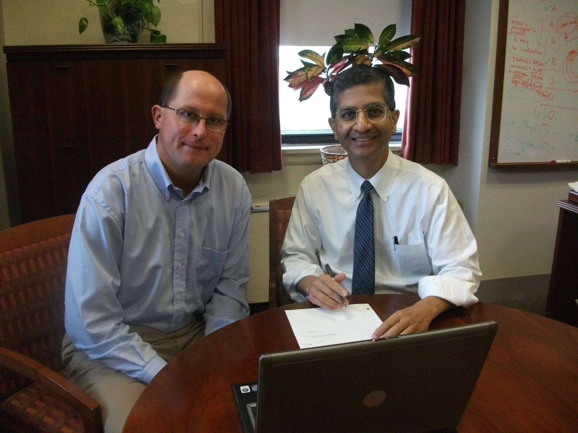

Slide 20
ZDRAVOTNICTVÍ
Od roku 2015 působím na Institutu sociálního zdraví, kde se zabývám tím, jak prosadit myšlenku neziskových léků – a co jejímu prosazení vlastně brání.

Slide 21
FILOZOFIE VĚDY
2007-2015 PhD studium filozofie vědy u prof. Peregrina na PřF UK. Tématem bylo uchopení objektivity vědy pomocí pragmatismu a kritiky díla Richarda Rortyho. Co je vlastně na přírodní, experimentální vědě objektivního?
Tradičně se objektivita vědy chápe jako racionální nahlédnutí reality, ale moderní dějiny a filozofie vědy to popírají – vědecké revoluce nechávají minulou racionalitu mrtvou a přicházejí se zcela novými obrazy světa. Co je tedy objektivní, trvalé, co tvoří kontinuitu mezi vědeckými revolucemi? Experiment a jeho reprodukovatelnost.
Nápad se zrodil v důsledku toho, že jsem zároveň při psaní dizertace myslel na krizi reprodukovatelnosti v biomedicíně. Příklad myšlenky vzniklé pomocí náhodného propojení disciplín.
Studium filozofie u mne vedlo k většímu zájmu o dějiny vědy. Reálně dějiny vědy vs. hype a senzace. Nepredikovatelnost, nahodilost, serendipity. Dějiny mRNA vakcín.

Slide 22
KRIZE BIOMEDICÍNY
V roce 2012 vyšel v Nature článek vědců z farmaceutické firmy Amgen: 10 let se snažili zopakovat výsledky 53 studií z oblasti onkologie a hematologie – po 10 letech se ukázalo, že 89% studií zopakovat nelze.
Celou krizi biomedicíny s jejími kořeny desítky let zpátky popsal ve své knize „Rigor Mortis“ novinář Richard Harris. Nejde zdaleka jenom o krizi reprodukovatelnosti, ale o publikování obrovského množství podivných „vědeckých článků“.
Aplikace disulfiramu pro léčbu rakoviny netrpí tím, že má málo pozornosti vědců, je tomu právě naopak: stovky článků ukazují na úrovni pokusů v laboratoři vzájemně si protiřečící výsledky. Většina z nich je asi balast. Dokonce se otevřel pytel se studiemi, ukazujícími ve zkumavce, že disulfiram je schopen léčit další a další nemoci: infekce, Alzheimerovu nemoc, obezitu, covid, sepsi… Disulfiram jako panacea.

Slide 23
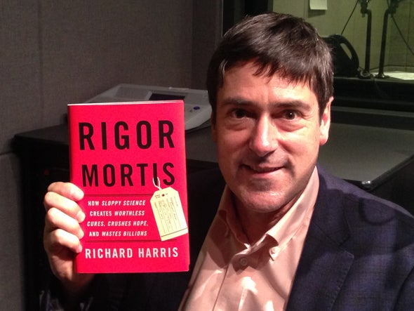

Slide 24
SHRNUTÍ
Přímý kontakt na světové lídry oboru je možný, nutné je mít vlastní zajímavé myšlenky, aby byl důvod komunikovat a spolupracovat. Rešerše!
Obory je třeba otevírat pohledům z jiných oborů v zájmu řešení reálných problémů na úkor rutinních samoúčelných postupů.
Aplikovatelnost vyžaduje reprodukovatelnost.
Důležitá je vytrvalost a zájem na dlouhodobých, skutečně důležitých výsledcích (vystavení se falzifikacím, kritice, nečekaným zjištěním).
Chcete-li reálnou aplikaci poznatků, může to znamenat nutnost čelit běžné logice expertů a odpovědných osob (právní, ekonomická atd. rovina).

